Slide 1
Борьба за власть в партии после смерти В.И.Ленина(1920-1939)
Фельдман Лев Артем Владимирович

Slide 2
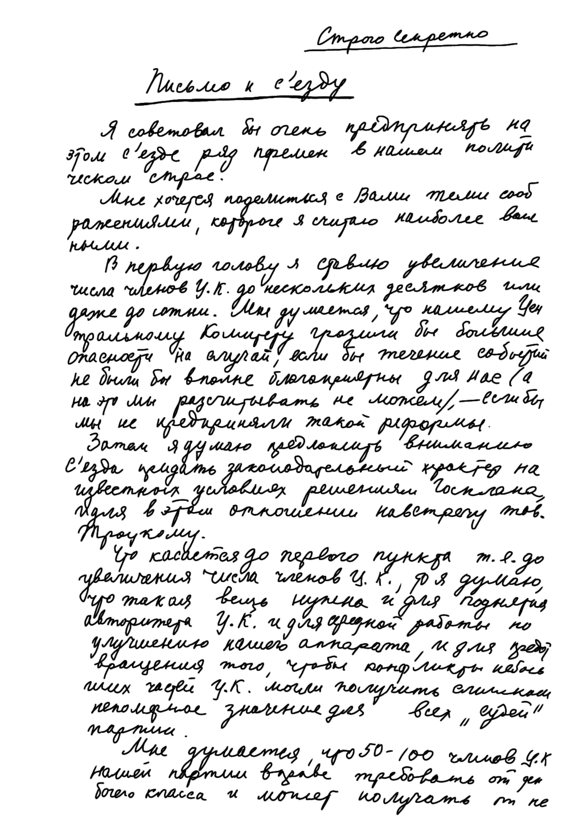
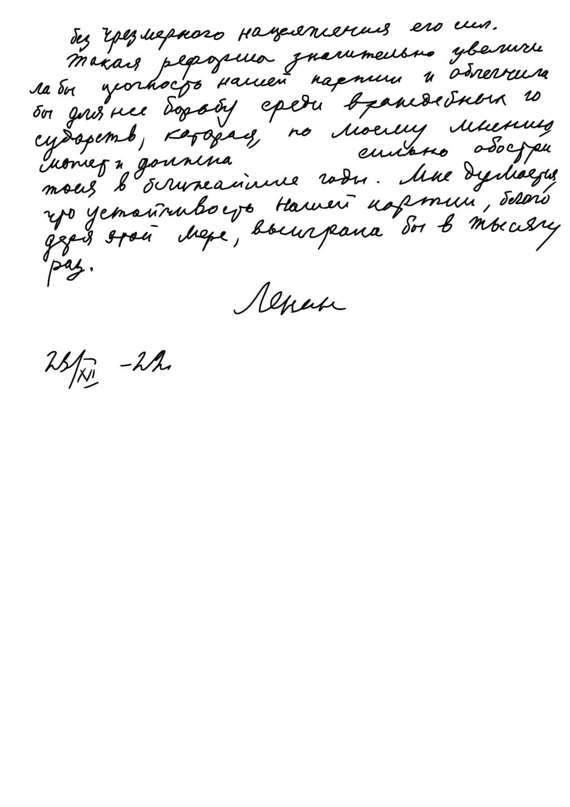
1. Смерть Ленина и «Письмо к съезду»

Slide 3
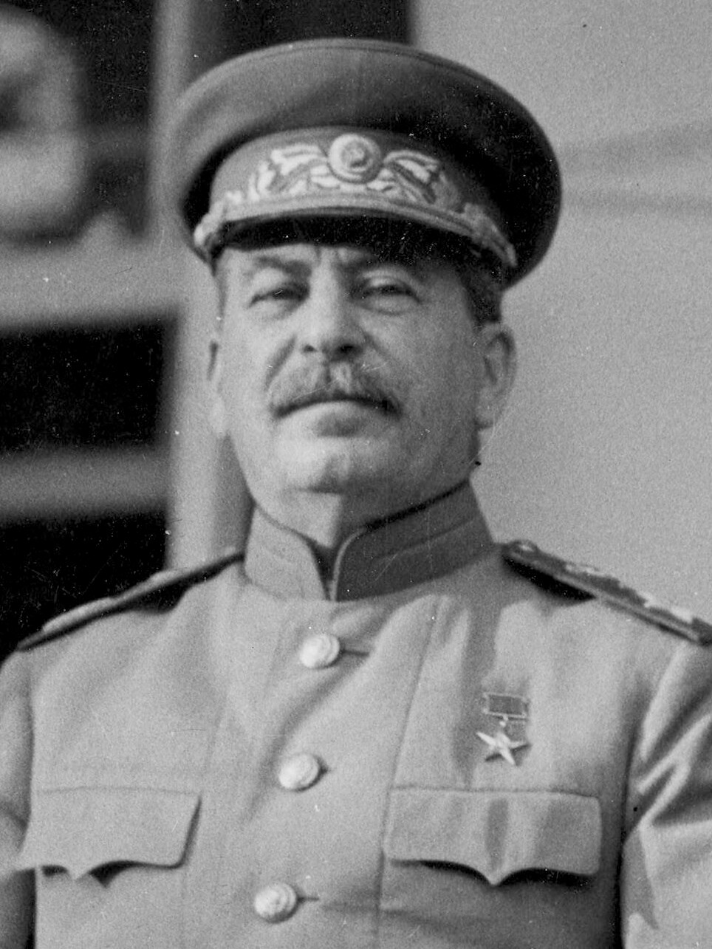
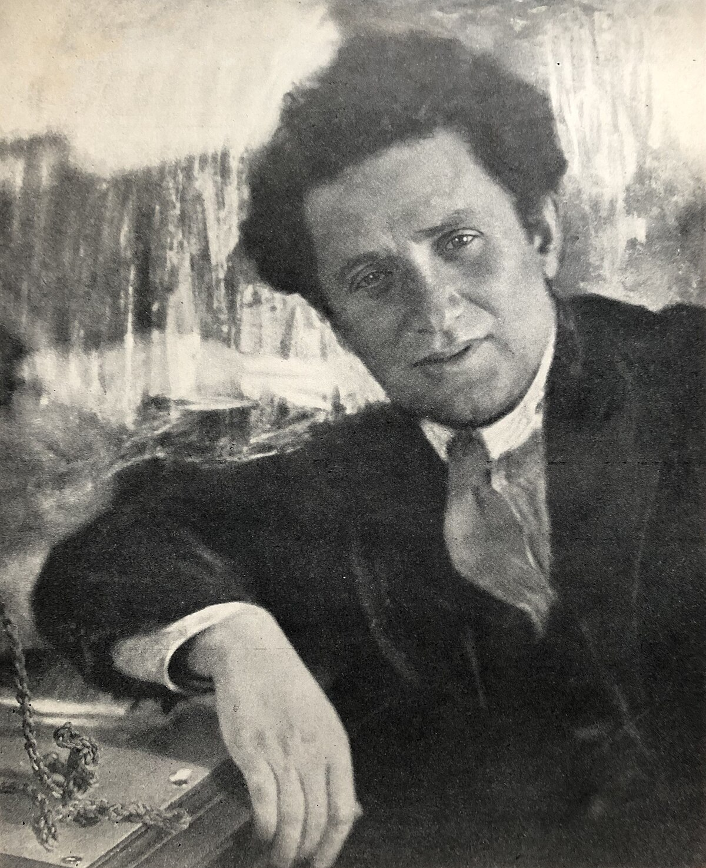
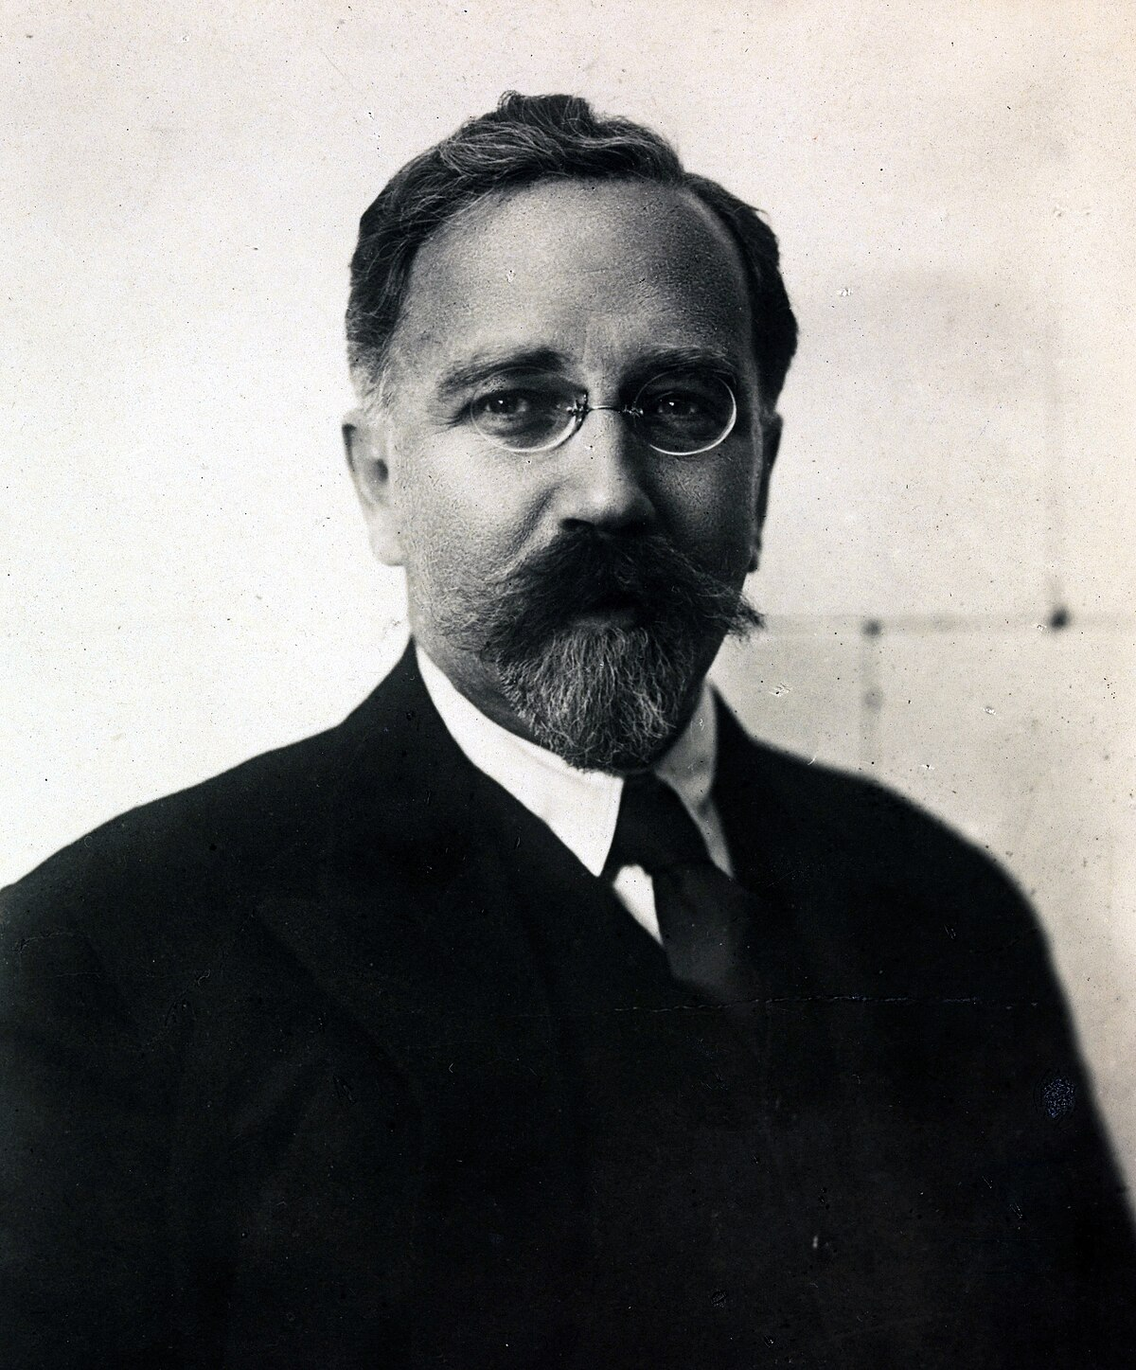
Коллективное руководство и «тройка» Зиновьев–Каменев–Сталин

Slide 4
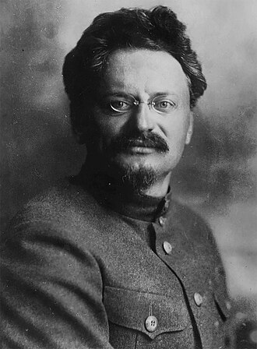
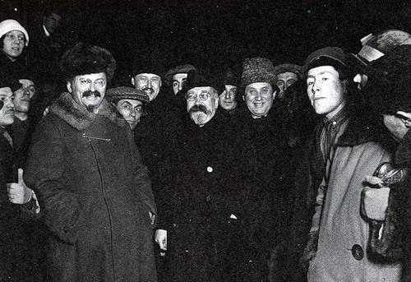
Первый конфликт: отстранение Троцкого (1924–1925)

Slide 5
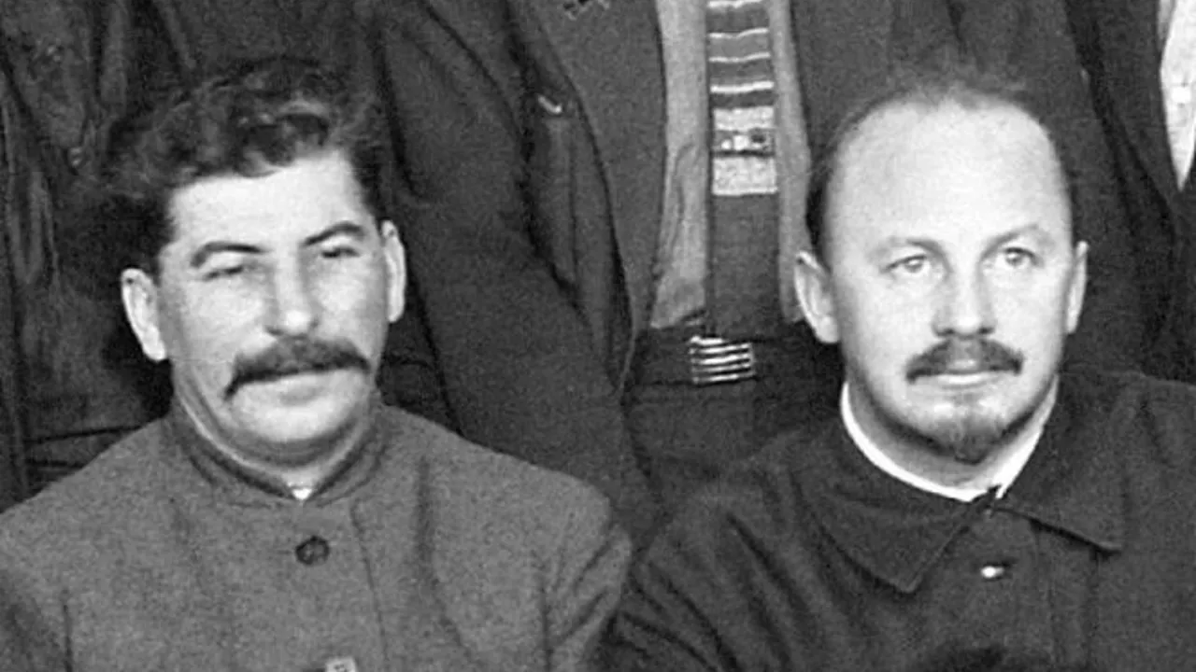
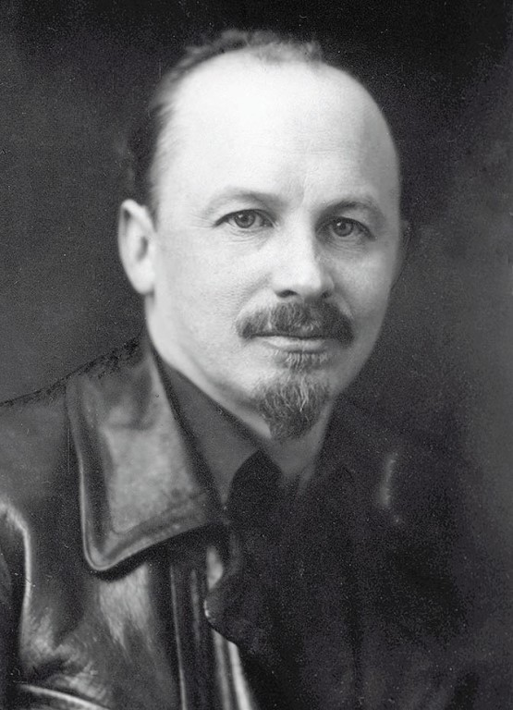
Союз Сталина и Бухарина против «правых»

Slide 6
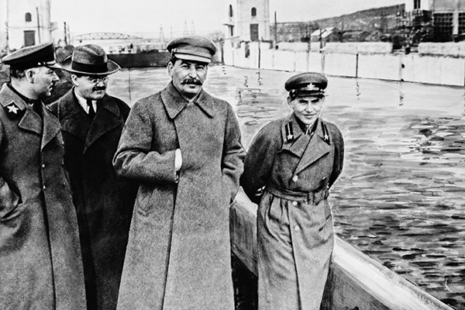
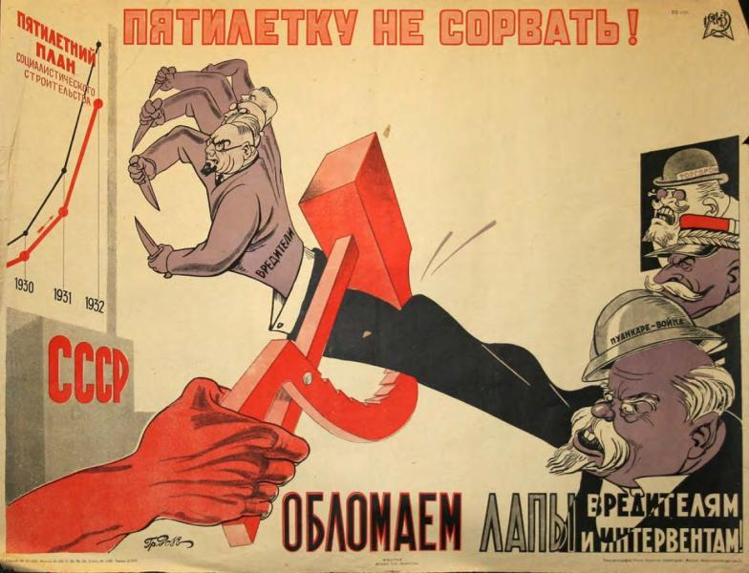
Предпосылки и эволюция репрессий

Slide 7
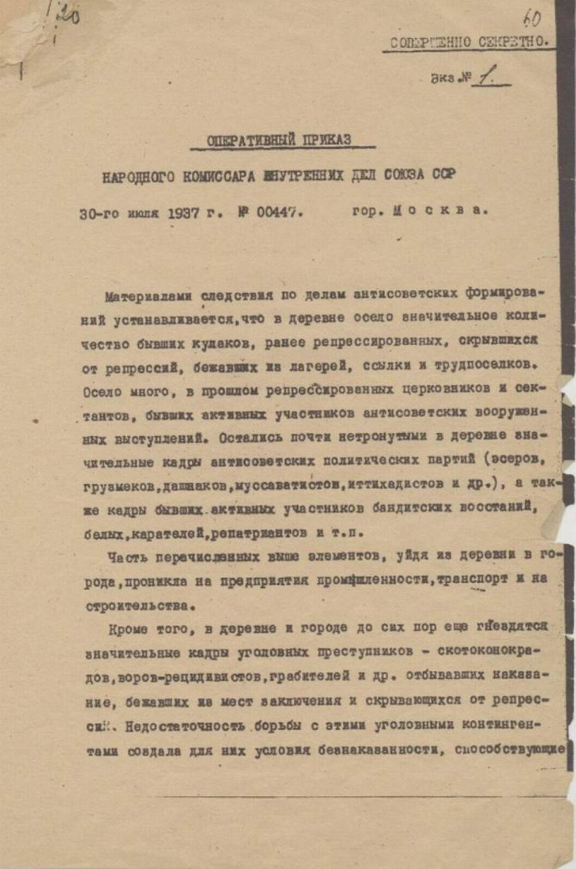
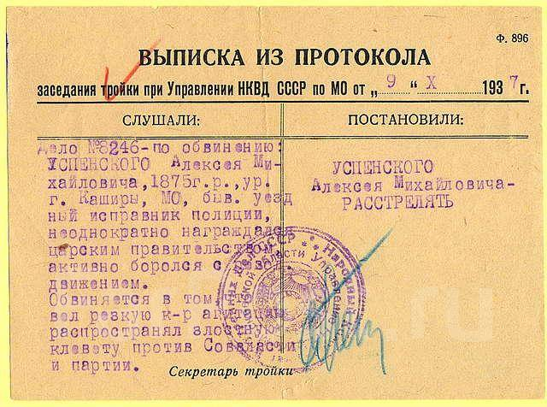
Механизмы «Большого террора» Приказ НКВД № 00447

Slide 8
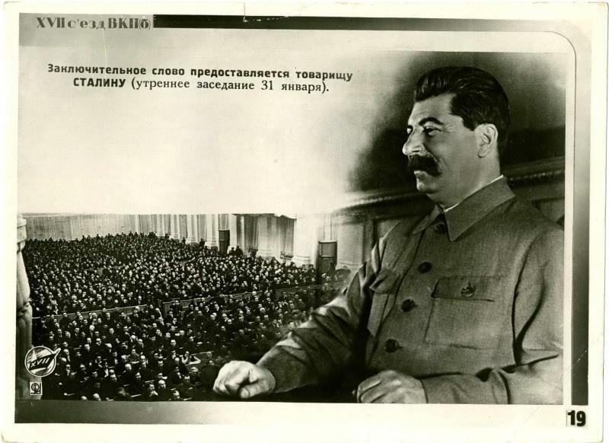
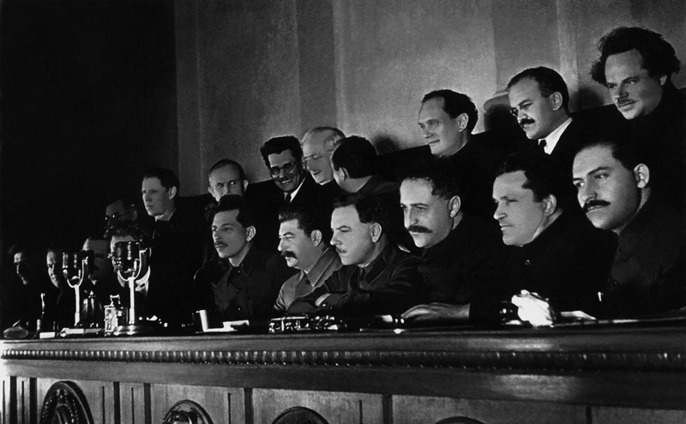
«Съезд расстрелянных»

